Slide 1
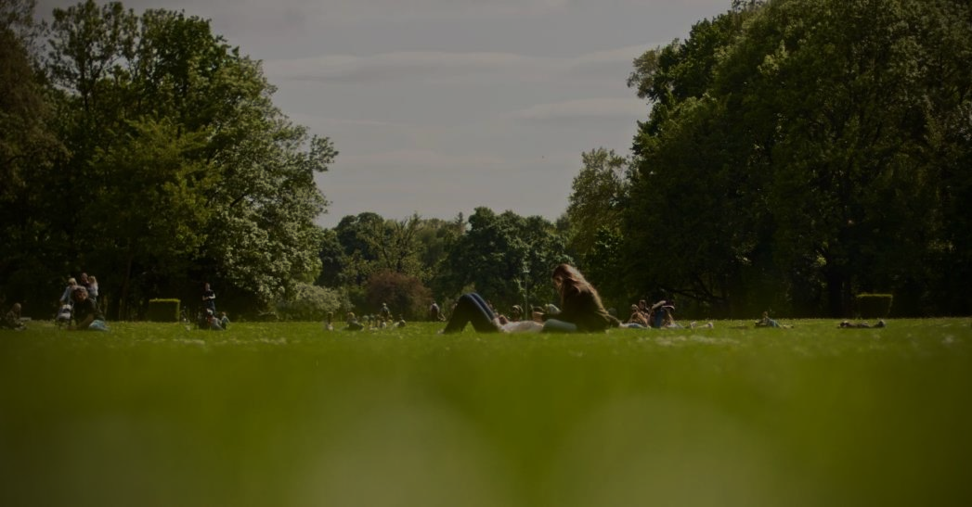
LET’S
GREEN!
Let’s Green! è un concorso a premi promosso da Gruppo CAP per coinvolgerle e premiare tutti i cittadini del territorio della Città metropolitana di Milano (e i comuni di MB e Pavia con alcune differenze) che compiono quotidianamente buone pratiche di sostenibilità (riciclo corretto dei rifiuti, salvaguardia dell’acqua, utilizzo mezzi non inquinanti a titolo d’esempio), piccoli gesti concreti per il pianeta.
Il concorso verrà lanciato il 17 Settembre avrà la durata di circa 2 mesi fino a fine Novembre.

Slide 2
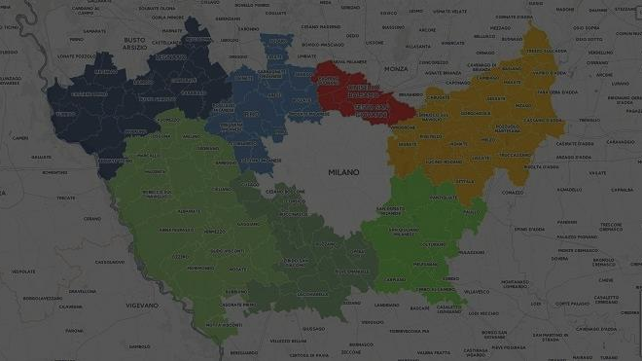
IL TERRITORIO
INTERESSATO
A CHI
SI RIVOLGE
PRIVATI
Famiglie e Singoli
SCUOLE - ASSOCIAZIONI
Singole classi, interi istituti – Associazioni e Gruppi di interesse riconosciuti
Il concorso prevede il coinvolgimento di tutta la cittadinanza del territorio di Milano Metropolitana e con alcune eccezioni sul regolamento di alcuni comuni nel territorio Monza Brianza e Pavia (lista da confermare). I singoli privati, le scuole e associazioni dovranno presentare le proprie azioni sostenibili attraverso diverse modalità per ogni categoria e concorrere alla vittoria dei premi i palio.
L’area di interesse del concorso sarà quella della Città metropolitana Milano (escluso il capoluogo) costituita da 132 ma potranno partecipare anche le scuole dei Comuni soci delle provincie di Pavia e Monza Brianza con una sezione dedicata e premi speciali.
Tutto il concorso si volgerà prevalentemente online su una piattaforma dedicata ma avrà nell’arco della sua durata 4 eventi speciali divisi sul territorio.
COMUNI
Potranno vincere grazie alle buone pratiche dei propri cittadini

Slide 3
A CHI
SI RIVOLGE
PRIVATI
Famiglie e Singoli
SCUOLE - ASSOCIAZIONI
Singole classi, interi istituti – Associazioni
Il concorso è aperto a tutta la cittadinanza delle aree territoriali interessate* che potrà partecipare come singolo privato o nucleo famigliare presentando le buone pratiche sostenibili della loro quotidianità e partecipando alle attività proposte durante il road show; come Scuola (istituto o classe) e come Associazione presentando i propri progetti sul tema. I Comuni concorreranno grazie alla partecipazione dei propri cittadini che ad ogni caricamento faranno crescere la loro posizione nella classifica totale.
* Per i Comuni di Monza e Brianza e Pavia potranno partecipare solo le Scuole
COMUNI
Potranno vincere grazie alle buone pratiche dei propri cittadini

Slide 5
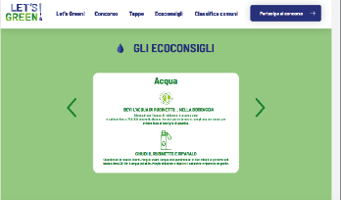
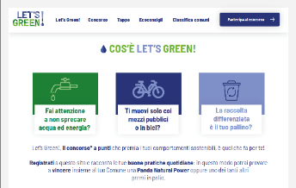
MECCANICA
PUNTEGGIO
CITTADINI
01.
I cittadini potranno concorrere alla vincita dei premi accumulando punti partecipando al concorso online che consisterà nel compiere varie attività suddivise per livelli. Una volta iscritta la propria azione green verranno sbloccati i vari livelli fino al raggiungimento di 3 goccioline. La vincita sarà ad estrazione, ma più punti saranno stati accumulati e più sarà la probabilità di essere estratti.

Slide 6
LE FASI
DEL CONCORSO
I vari livelli verranno sbloccati al raggiungimento degli obiettivi preposti. Condizione fondamentale per partecipare al concorso sarà compiere la prima azione ovvero registrarsi e caricare una testimonianza delle proprie azioni green.
1.
2.
3.
4.
AZIONE GREEN
Il primo livello del concorso consisterà nel registrarsi come utente e caricare la testimonianza (fotografica e scritta) di un’azione green che l’utente compie abitualmente.
GREEN QUIZ
Il secondo livello del concorso consisterà nel completare un quiz su tematiche legate alla sostenibilità.
COINVOLGIMENTO DELLA COMUNITA´
Considerato che lo scopo della campagna è quello di promuovere buone pratiche sostenibili nella quotidianità dei cittadini, ai partecipanti come ultimo livello del concorso (3° gocciolina) verrà richiesto di coinvolgere la propria comunità e testimoniare le azioni green svolte dai propri congiunti (amici, parenti).
CHE GREENER SEI?
Questa ultima attività non prevederà l’acquisizione di ulteriori goccioline ma sarà un’ultima attività ludica promossa con l’obiettivo di rendere virale la partecipazione degli utenti. Verrà proposto un test della personalità che porterà a diversi “profili” che rispecchieranno le tendenze dello lifestyle dei cittadini.

Slide 7
FOCUS ON QUIZ
LE TEMATICHE
SOSTENIBILI
Lo schema del quiz prevederà diverse modalità di risposta diversificate in modo da rendere la partecipazione più dinamica (domande a risposta multipla, frasi da completare e risposte per immagini ad es.)
ACQUA
LA CASA
SOSTENIBILE
LA MOBILITA´
SOSTENIBILE
Pochi gesti sono così automatici e familiari come quello di aprire il rubinetto eppure, ne sappiamo sorprendentemente poco. Circolano ancora parecchi falsi miti, che condizionano i nostri comportamenti e quindi favoriscono sprechi e inefficienze. Per Gruppo Cap, questo tema è cruciale e proprio per questo il primo tema del concorso Let’s Green riguarderà proprio l’acqua.
Le abitazioni hanno un elevato impatto ambientale sia in termini energetici che di emissioni di CO2 e rifiuti. Ma ci sono tante strategie per diminuire questo impatto, e vivere sereni. In una casa ecologica.
Saper scegliere una modalità di spostamento e, in generale, un sistema di mobilità urbana, in grado di diminuire gli impatti ambientali sociali ed economici è quanto mai importantissimo, soprattutto per il prossimo decennio.

Slide 8
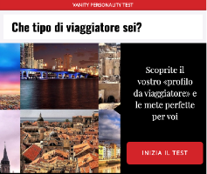
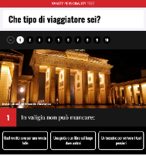
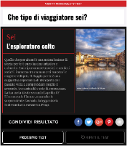
FOCUS ON TEST
DINAMICA
Questa ultima attività non sarà inclusa nel concorso vero e proprio ma darà il senso della conclusione del percorso profilando la categoria di appartenenza del cittadino “greener” a cui apparterrà l’utente. Ogni partecipante potrà poi condividere il proprio “badge” sui profili social.
Tematica del test in grafica
Domande sulle proprie abitudini di vita con tono leggero e coinvolgente ma non banali con un fondamento scientifico
Il risultato sarà un profilo dove emergeranno le qualità di ogni utente con una parte più legata alle curiosità e una più al vero e proprio stile di vita. In questa ultima fase verrà inserito un bottone “condividi ora” per permettere la diffusione sui social
*A titolo di esempio un test sulla personalità di Vanity Fair

Slide 9
TEMPISTICHE
CONCORSO
Il concorso online verrà lanciato il 17 settembre e da quel momento sarà possibile raccogliere sulla piattaforma dedicata tutti i progetti caricati da cittadini, scuole e associazioni. Per tenere alto il coinvolgimento dei cittadini, oltre agli eventi distribuiti durante tutto il periodo, verrà istituita una meccanica di “gamificazione” del quiz che permetterà agli utenti di guadagnare le varie goccioline nel tempo in date differenti. Ogni utente potrà completare i livelli con le tempistiche di propria preferenza, scegliendo ad esempio di lasciare il concorso e poi rientrare in un secondo momento salvando gli avanzamenti sul proprio account o chiudendo tutti i vari step in un solo momento.

Slide 10
LA DINAMICA
DEL
CONCORSO
QUIZ
Al primo livello del quiz potranno partecipare solo gli utenti che si saranno iscritti registrandosi e descrivendo la propria azione green
1.
SUPERAMENTO DEL LIVELLO
I partecipanti dovranno rispondere a tutte le domande del quiz e supereranno il livello solo se almeno il 60% delle risposte saranno giuste.
2.
RISPOSTE ERRATE
Se un utente non dovesse raggiungere il 60% delle risposte corrette alla fine del livello gli verranno fornite una serie di articoli, informazioni e approfondimenti sulle tematiche trattate in modo da avere gli strumenti per rispondere correttamente; a questo punto il partecipante potrà riniziare il quiz e avere la possibilità nuovamente di superarlo con un bagaglio di nozioni in più.
Il concorso prevederà una partecipazione esclusivamente digitale per questa ragione per poter accumulare goccioline sarà richiesto ai partecipanti di superare tre livelli. Il primo potrà essere superato caricando correttamente la propria azione green. Il secondo rispondendo correttamente almeno al 60% delle risposte e il terzo caricando una testimonianza del coinvolgimento della propria community in una buona pratica green (su tutti i caricamenti verrà fatta una moderazione).
3.
COMUNICAZIONI
A tutti gli utenti che passeranno il livello verranno mandate mail di remind per partecipare agli step successivi e agli mentre mentre coloro che non avranno superato il livello parteciperanno all’estrazione con il numero di goccioline raccolte fino a quel momento e riceveranno le mail di remind degli eventi.
4.

Slide 11
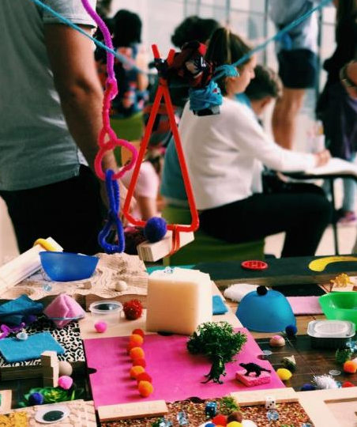
LE TAPPE
DEL
ROADSHOW
I road show prevederà 4 tappe, 4 giornate (il sabato) dove verrà presentato un ricco programma di attività e laboratori per famiglie.
In particolare il pubblico verrà coinvolto in workshop di Urban Farming, laboratori di riciclo organizzati da Legambiente e attività dedicate all’educazione ambientale dei più piccoli.
La partecipazione all’evento non porterà all’acquisizione di goccioline ma verrà ugualmente presentato come un’attività del concorso e permetterà ai partecipanti di ricevere gli instant win previsti.

Slide 12
LO STAND DEL
ROADSHOW
Lo stand sarà formato da 3 corner per assicurare adeguate distanze, uno di accoglienza e ritiro gadget, uno per il corso di giardinaggio e uno per i laboratori didattici.

Slide 13
LUOGHI E DATE
1
tappa
NORD
PADERNO DUGNANO 26 SETTEMBRE
2
tappa
EST
PIOLTELLO 10 OTTOBRE
Quattro parchi posizionati ai punti cardinali della città metropolitana di Milano.
Il parco permette di avere uno spazio più ampio per mantenere
01.
3
tappa
SUD
ROZZANO 17 OTTOBRE
4
tappa
OVEST
ABBIATEGRASSO 31 OTTOBRE

Slide 14
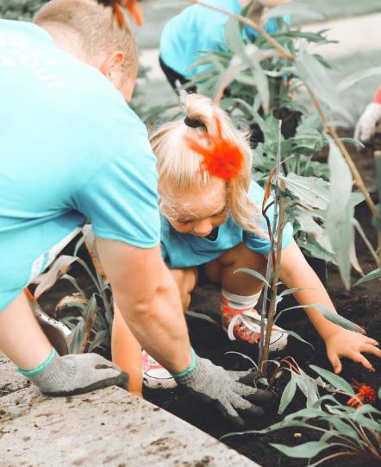
MECCANICA
PUNTEGGI
SCUOLE E ASSOCIAZIONI
Le Scuole e le Associazioni potranno partecipare al concorso presentando i propri progetti didattici e le buone pratiche sostenibili attuate durante le proprie attività. I progetti verranno valutati da una giuria di professionisti e addetti ai lavori (composta da un membro di LifeGate, un rappresentante di Gruppo CAP e uno di Legambiente altri giurati TBD).
Anche i progetti delle Scuole dei comuni appartenenti alle province di Monza e Brianza e Pavia verranno valutate dalla giuria, ma concorreranno a premi diversi.

Slide 15
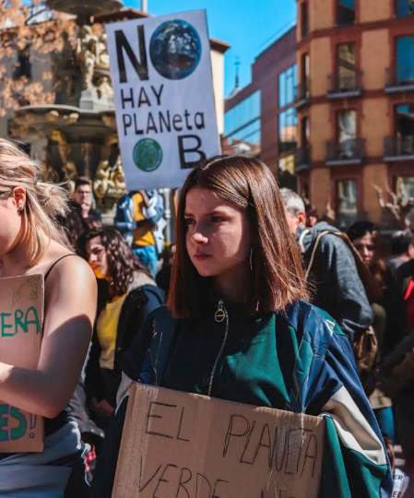
MECCANICA
PUNTEGGI
COMUNI
Grazie alla partecipazione dei cittadini e di Scuole e Associazioni anche i Comuni concorreranno a diventare Comune più Green del territorio. Cresceranno infatti nella classifica grazie all’iscrizione dei progetti dei singoli, di Scuole e Associazioni. Il punteggio verrà calcolato sulla percentuale di partecipazione in relazione al totale degli abitanti. Sarà compito del Sindaco di ogni Comune coinvolgere la cittadinanza a compiere azioni sostenibili e presentarle nel concorso!
Inoltre ogni Comune avrà la possibilità di guadagnare una maggiorazione del 10% sul punteggio della classifica finale promuovendo l’uso dell’acqua del rubinetto sul proprio sito con un banner fornito da Gruppo CAP.

Slide 16
PACCHETTO
COMUNICAZIONE
PER I SINDACI
Oltre alla campagna di comunicazione generale dell’iniziativa ad ogni Sindaco verrà fornito un pacchetto di comunicazione personalizzato per promuovere il concorso e coinvolgere i propri cittadini. In particolare il pacchetto sarà composto da:
Manifesto 50x70 (ad uso bacheca comune, biblioteca, uffici pubblici…)
Facebook: post 1.080x1.350px e copertina 820x360px
Instagram: post 1.920x1.920 px
Banner: medium rectangle 300x250 px formato più diffuso (anche da mobile)
*Immagine a sinistra solo a titolo d’esempio di una locandina

Slide 17
PRIVATI
Premio – 2. Premio – 3-12. Premio
PREMI
PER CATEGORIA
Panda Biometano o similare
Valore: 13k
Bici
Elettrica
Valore: 1k
10 Gasatori
Valore: 600 euro (60 cad)
SCUOLE
1. Premio – 2. Premio – 3-6. Premio
Contributo per la realizzazione di un laboratorio scientifico o simile Valore 8K
Un erogatore
Valore: 2,5k
4 kit da 500 borracce cad.
Valore: 7k
Ogni categoria concorrerà alla vincita di diversi premi e sarà previsto in alcuni casi un parimerito sui secondi e terzi arrivati.
ASSOCIAZIONI
1. Premio – 2-3. Premio – 4. Premio
Panda Biometano o similare
Valore: 13k
2 Bici
Elettriche
Valore: 2k
1 kit 500 Borracce:
Valore: 1,7k
COMUNI
1. Premio – 2-6 Premio – 7-9. Premio
Contributo alla ristrutturazione edificio pubblico Valore 40k
5 Casa dell’acqua
Valore 20 K
3 forniture e piantumazione di alberi per compensazione CO2 Valore 15k cad

Slide 18
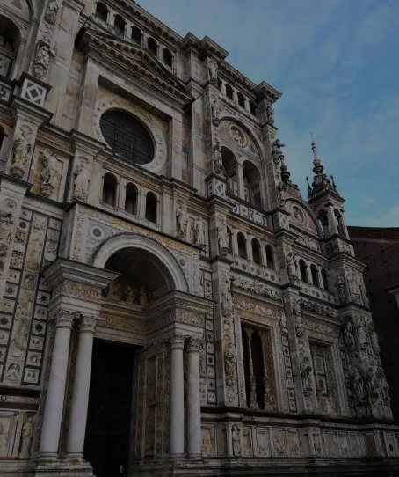
PREMI SCUOLE DEI COMUNI IN PROVINCIA DI MB
PREMI SCUOLE COMUNI
MB E PV
1°
CONTRIBUTO PER ALLESTIMENTO
LABORATORIO
Valore 4 K
FORNITURA CARTA
Valore 800 euro
2°
KIT 3 STAMPANTI
Valore 300 euro
3°
PREMI SCUOLE DEI COMUNI IN PROVINCIA DI PV
1°
CONTRIBUTO PER ALLESTIMENTO
LABORATORIO
Valore 2 K

Slide 19
MEDIA PARTNER
MB E PV
PARTNER SCIENTIFICOMB E PV

